Slide 1
Escuela Normal De Educación Preescolar
Licenciatura en Educación Preescolar
Ciclo Escolar 2018-2019
Evidencia global
Cursos:
Planificación y evaluación de la enseñanza.
Practicas sociales del lenguaje.
Forma espacio y medida.
Estrategias para la exploración del mundo natural.
Observación y análisis de practicas y contextos escolares.
Computación.
Presenta:
Daniela Jaquelin Ramírez Orejón
Nº Lista 13 1º “A”
Saltillo Coahuila JULIO 2019

Slide 2
COMPETENCIAS PROFESIONALES
Detecta los procesos de aprendizaje de los alumnos para favorecer su desarrollo cognitivo y socioemocional.
Distingue los procesos de aprendizaje de sus alumnos para favorecer su desarrollo cognitivo y socioemocional.
Aplica el plan y programas de estudio para alcanzar los propósitos educativos y contribuir al pleno desenvolvimiento de las capacidades de sus alumnos.
Diseña planeaciones aplicando sus conocimientos curriculares y psicopedagógicos disciplinares didácticos y tecnológicos para propiciar espacios de aprendizaje incluyentes que responden a las necesidades de todos los alumnos en el marco del plan y programas de estudio.
Emplea la evaluación para intervenir en los diferentes ámbitos y momentos de la tarea educativa para mejorar los aprendizajes de sus alumnos.
Integra recursos de la investigación educativa para enriquecer su práctica profesional expresando su interés por el conocimiento la ciencia y la mejora de la educación
Actúa de manera ética ante la diversidad de situaciones que se presentan en la practica profesional.
Colabora con la comunidad escolar, padres de familia, autoridades y docentes, en la toma de decisiones y en el desarrollo de alternativas de solución a problemáticas socioeducativas.

Slide 3
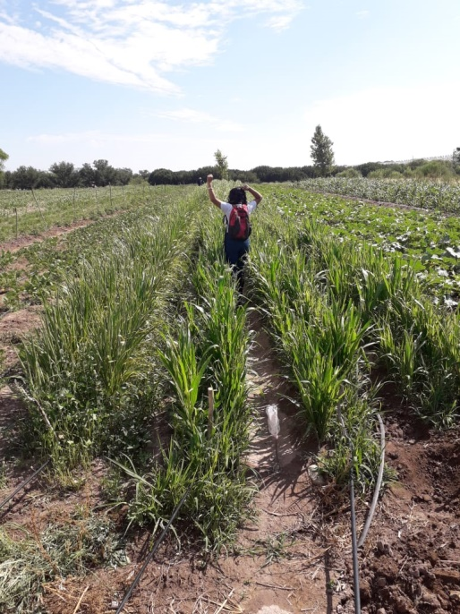
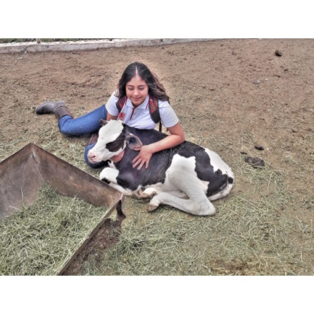
ESTRATEGIAS PARA LA EXPLORACION DEL MUNDO NATURAL.
Distingue los procesos de aprendizaje de sus alumnos para favorecer su desarrollo cognitivo y socioemocional.
Aplica el plan y programas de estudio para alcanzar los propósitos educativos y contribuir al pleno desenvolvimiento de las capacidades de sus alumnos.
Diseña planeaciones aplicando sus conocimientos curriculares y psicopedagógicos disciplinares didácticos y tecnológicos para propiciar

Slide 4
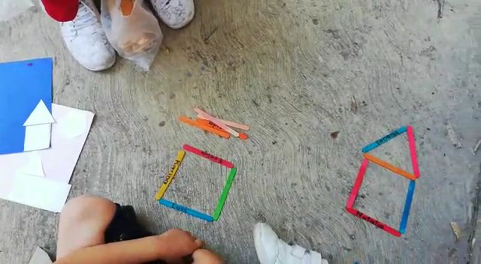
FORMA, ESPACIO Y MEDIDA
Aplica el plan y programas de estudio para alcanzar los propósitos educativos y contribuir al pleno desenvolvimiento de las capacidades de sus alumnos.
Diseña planeaciones aplicando sus conocimientos curriculares y psicopedagógicos disciplinares didácticos y tecnológicos para propiciar espacios de aprendizaje incluyentes que responden a las necesidades de todos los alumnos en el marco del plan y programas de estudio.
Integra recursos de la investigación educativa para enriquecer su práctica profesional expresando su interés por el conocimiento la ciencia y la mejora de la educación

Slide 5
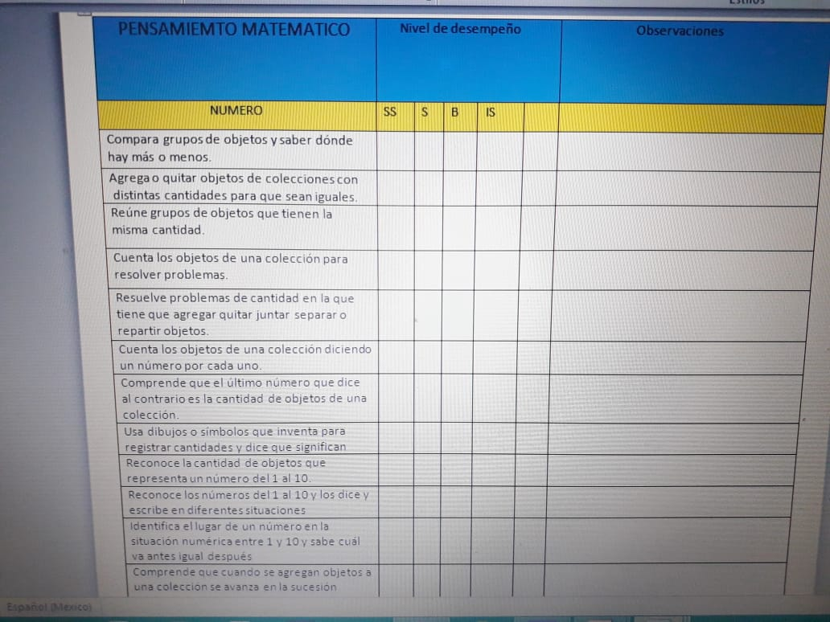
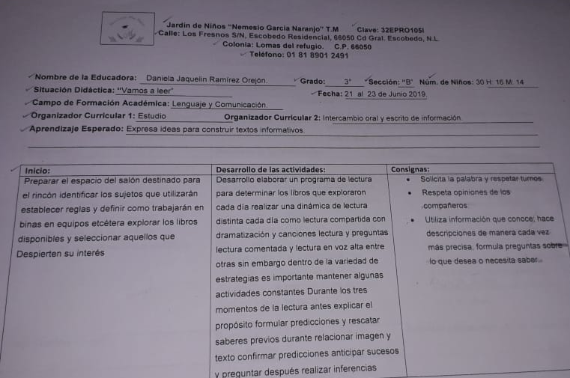
PLANIFICACION Y EVALUACION DE LA ENSEÑANZA
Diseña planeaciones aplicando sus conocimientos curriculares y psicopedagógicos disciplinares didácticos y tecnológicos para propiciar espacios de aprendizaje incluyentes que responden a las necesidades de todos los alumnos en el marco del plan y programas de estudio.
Emplea la evaluación para intervenir en los diferentes ámbitos y momentos de la tarea educativa para mejorar los aprendizajes de sus alumnos.
Integra recursos de la investigación educativa para enriquecer su práctica profesional expresando su interés por el conocimiento la ciencia y la mejora de la educación

Slide 6
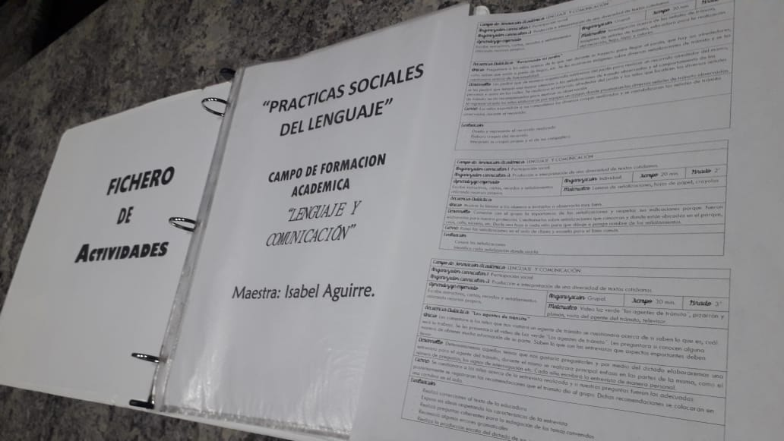
PRACTICAS SOCIALES DEL LENGUAJE
Distingue los procesos de aprendizaje de sus alumnos para favorecer su desarrollo cognitivo y socioemocional.
Aplica el plan y programas de estudio para alcanzar los propósitos educativos y contribuir al pleno desenvolvimiento de las capacidades de sus alumnos
Integra recursos de la investigación educativa para enriquecer su práctica profesional expresando su interés por el conocimiento la ciencia y la mejora de la educación

Slide 7
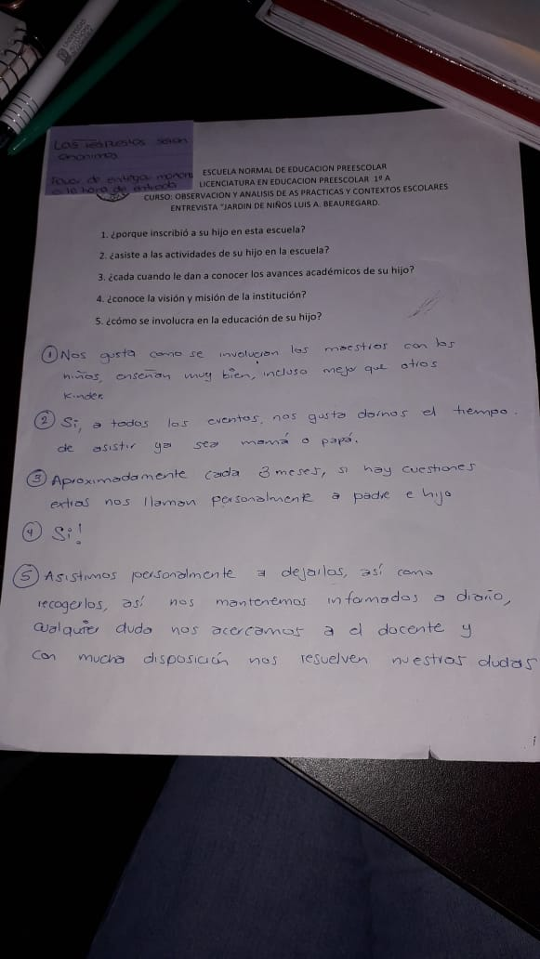
OBSERVACION Y ANALISIS DE PRACTICAS Y CONTEXTOS ESCOLARES
Detecta los procesos de aprendizaje de los alumnos para favorecer su desarrollo cognitivo y socioemocional.
Actúa de manera ética ante la diversidad de situaciones que se presentan en la practica profesional.
Colabora con la comunidad escolar, padres de familia, autoridades y docentes, en la toma de decisiones y en el desarrollo de alternativas de solución a problemáticas socioeducativas.

Slide 8
RÚBRICA : Presentación final de los cursos del semestre 50%
Metas de desempeño: Presenta de manera argumentativa las competencias profesionales adquiridas durante el semestre. |  |  |  | Problema: Los estudiantes necesitan articular los conocimientos disciplinarios, didácticos y científico-tecnológicos adquiridos en el transcurso del semestre. De tal manera que las alumnas desarrollen habilidades en sus prácticas profesionales.
Referentes |  | Receptivo/Regular |  |  | Resolutivo/Suficiente | Autónomo/Satisfactorio | Estratégico/Competente
Evidencia: Escrito argumentativo donde se identifique el desarrollo de las competencias profesionales adquiridas en el semestre. Criterio: Demuestra la capacidad de integrar un conjunto de acciones concretas, interrelacionadas y coordinadas entre sí, rescatando los conocimientos y saberes de los diferentes cursos que demuestren el desempeño adquirido de las competencias propuestas durante el semestre. |  | Reconoce la vinculación de los diferentes cursos para la formación profesional. |  |  | Identifica de manera eficaz la vinculación existente entre los diferentes cursos y la posibilidad de reconocerlos como parte de su formación profesional. | Integrar y movilizar diferentes tipos de conocimientos para resolver de manera adecuada las demandas y los problemas de la vida profesional | Enfrenta la resolución del problema a través de la reconstrucción del conocimiento y saberes de los diferentes cursos, promoviendo decisiones y posibles soluciones en la práctica profesional.
Valor: |  | 6 |  |  | 8 | 9 | 10
Tipos de Evaluación
Autoevaluación 5%
Coevaluación 5%
Heteroevaluación 20%
Argumentación 20%

Slide 9
Lista de cotejo.
Aspectos Generales | Si lo hace | No lo hace | Observaciones
-Uniforme de gala completo
-Puntualidad
-Presentación impecable
Presentación digital
-Tiempo para ejecutar la presentación 10 a 15 minutos
-Ejecutiva
-Ortografía
Expresión oral
-Fluidez
-Dicción
-Seguridad al hablar
-Volumen de voz

